Slide 1

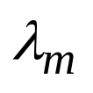

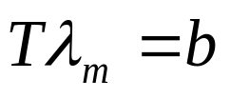
大学物理（下）总复习课(3)
【近代物理】
一、电磁辐射的量子性
1.黑体辐射
两条基本定律及T, ,M三者关系
了解曲线图含义，分清总辐出度与功率的区别及联系。

Slide 2
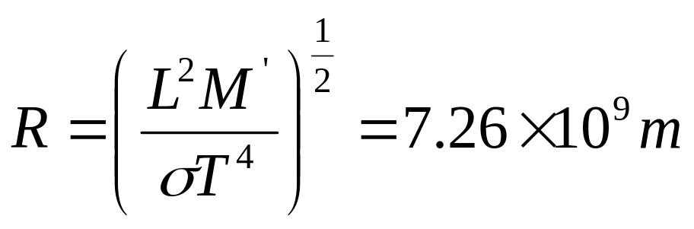
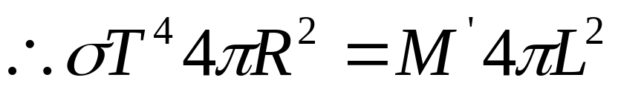
例：测量恒星的半径
在天文学中，常用斯忒藩－玻尔兹曼定律确定恒星的半径。已知某恒星到达地球的每单位面积上的辐射功率为 M，=1.2×10⁻⁸ W/m² ,恒星离地球的距离为L=4.3×10¹⁷ m，表面温度为T＝5200 K。若恒星辐射与黑体相似，求恒星的半径R。
解：

Slide 3
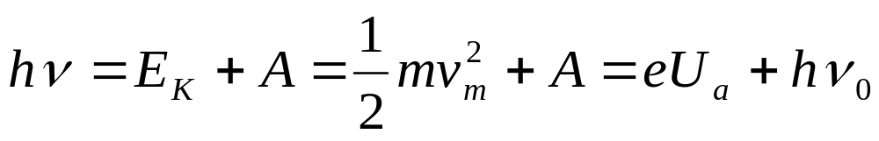
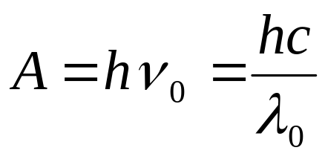

2.光电效应
( 红限, )

Slide 4
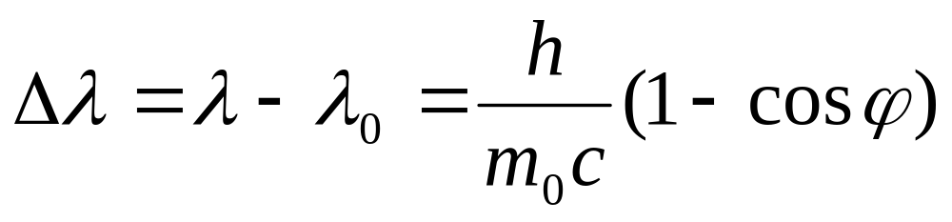
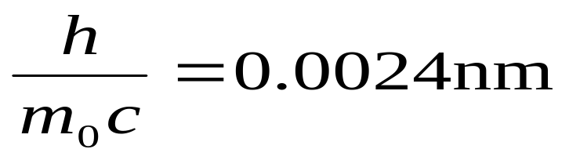
3.康普顿散射

Slide 5
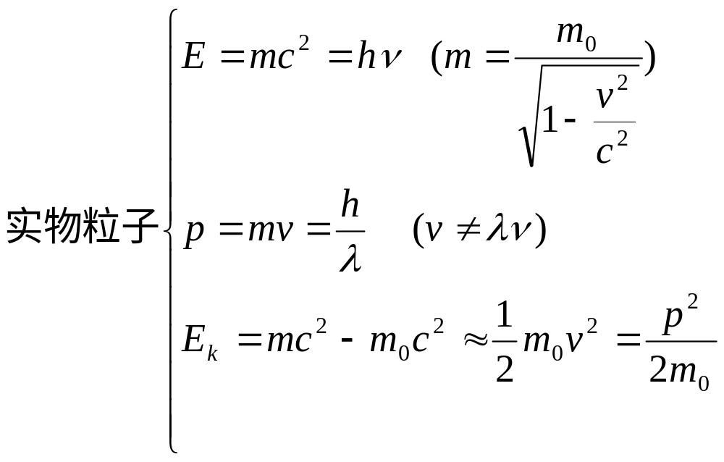
二、量子力学简介
1.德布罗意波与波粒二象性
区分对比光子和电子的不同之处
当v<<c可不计相对论效应

Slide 6
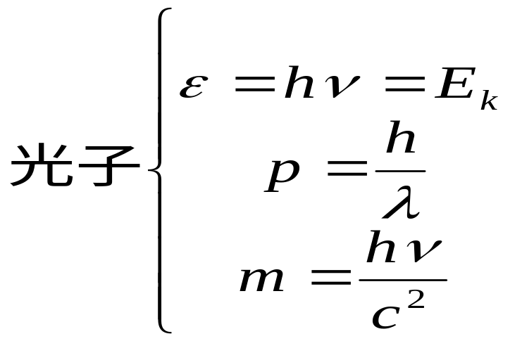

Slide 7
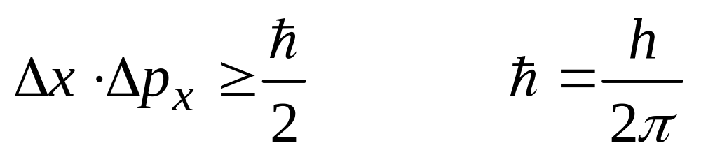
2.不确定关系
同一方向上粒子的位置和动量不能同时确定！
能估算有关物理量

Slide 8
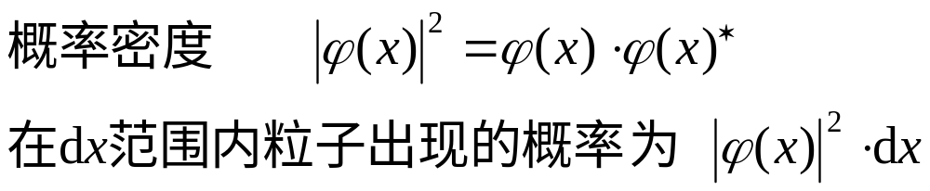

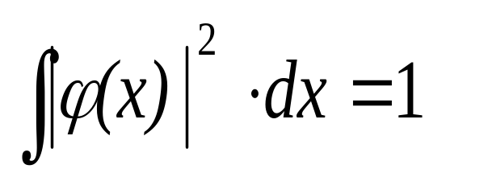
3. 波函数及其统计意义
一维定态波函数ϕ的含义:
归一化 →定常数A
对一维定态波函数ϕ的归一化条件:

Slide 9
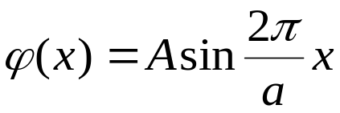
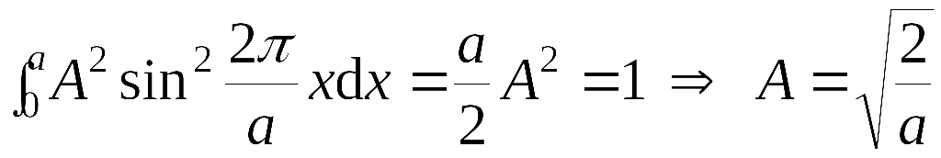
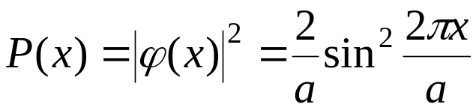
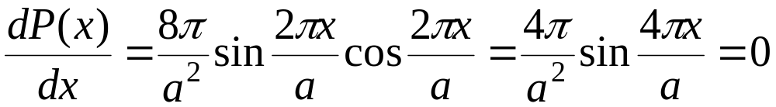
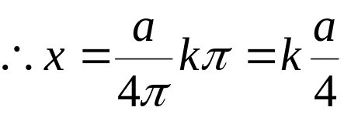
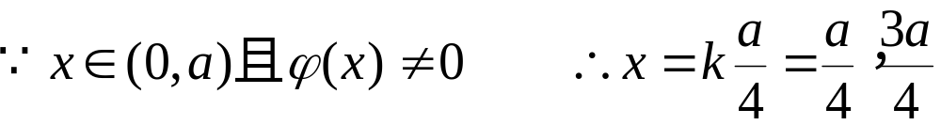
例：已知一粒子在宽度为a的一维无限深势阱中运动，其波函数为 （0<x<a）。求：①归一化波函数；②粒子在空间分布的概率密度；③粒子出现的概率最大的各个位置。
解：
①由波函数的归一化条件得
②空间分布的几率密度为
③粒子出现几率最大的位置为

Slide 10
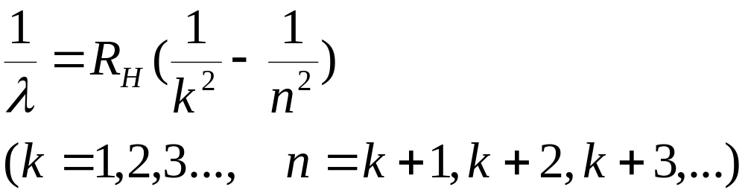
三、氢原子及原子结构初步
1.波尔氢原子理论
计算波长尽量用
k决定线系，k=2-------巴尔末系

Slide 11
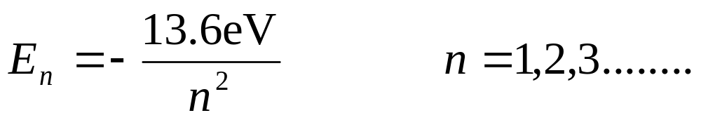
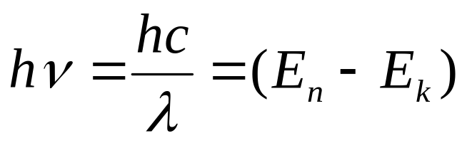
能量
跃迁
什么是电离能？有几个光谱系？每个线系的最短波长与最长波长如何确定？
熟练掌握跃迁图！能求先到达某个最高能级nmax，再向下跃迁等问题。

Slide 12
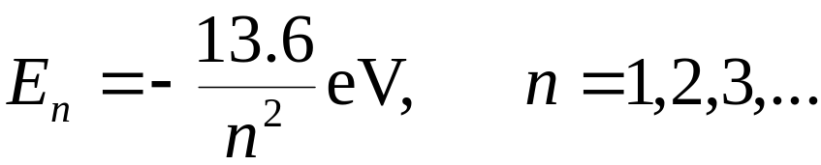
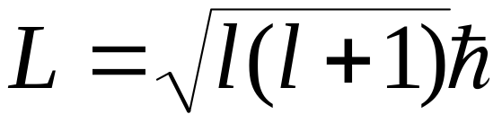
2. 四个量子数
1. 主量子数 n
2. 角量子数 l
对于某一确定的能级 n , l 可以取 0,1,2,...n-1 共 n 个量子数

Slide 13
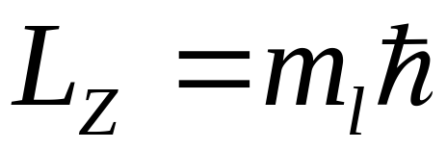
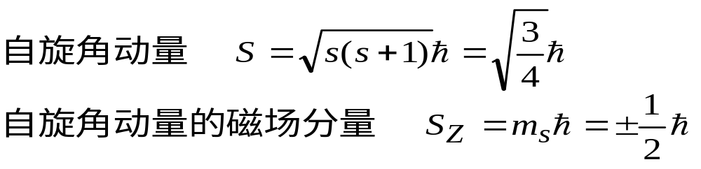
3. 磁量子数 m_{l}
对于某一确定的 l 值，m_{l} 可以取 0，±1，±2，...± l ，共 2l+1个数值
4.自旋磁量子数 m_{s}

Slide 14
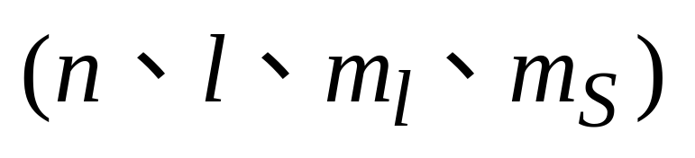
掌握量子力学下氢原子的四个量子数
的物理意义、相互关系及确定方法以及与角动量L，L_{Z}的关系，某一能级可容纳的最多电子数为2n²个

Slide 15
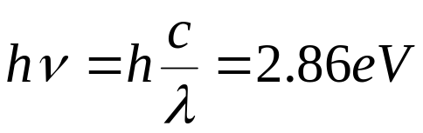
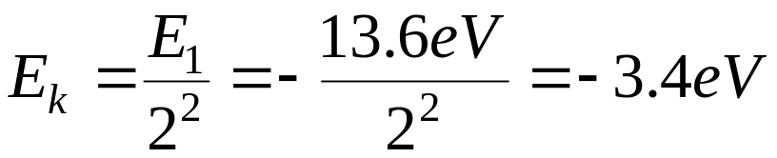
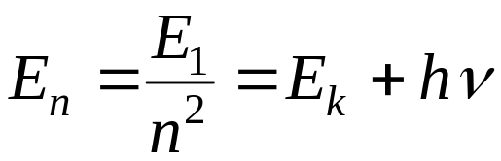
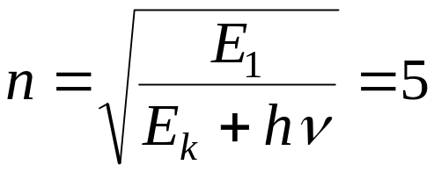
例：氢原子光谱的巴耳末线系中，有一光谱线的波长为4340Å，试求：①与这一谱线相应的光子能量为多少电子伏特？②该谱线是氢原子由能级E_{n}跃迁到能级E_{k}产生的，n和k各为多少？③最高能级为E_{n}的大量氢原子，最多可以发射几个线系，共几条谱线？请在氢原子能级图中表示出来，并说明波长最短的是哪一条谱线。
解：
①
②由于此谱线是巴耳末线系，其k =2
又 ∵
∴
∴

Slide 16
例：氢原子光谱的巴耳末线系中，有一光谱线的波长为4340Å，试求：①与这一谱线相应的光子能量为多少电子伏特？②该谱线是氢原子由能级E_{n}跃迁到能级E_{k}产生的，n和k各为多少？③最高能级为E_{n}的大量氢原子，最多可以发射几个线系，共几条谱线？请在氢原子能级图中表示出来，并说明波长最短的是哪一条谱线。
③可发射四个线系，共有10条谱线。（见图）
波长最短的是赖曼系中由n =5跃迁到n =1的谱线。
解：
n=5
n=4
n=3
n=2
n=1

Slide 17
四、激光和固体的能带结构
1.掌握激光的产生条件和基本特点
1). 激光的产生条件：
(1) 粒子数反转 (2) 光放大（光学谐振腔）
2). 激光的基本特性：
(1) 方向性好 (2) 亮度高
(3) 单色性好 (4) 相干性好

Slide 18
2. 固体的能带结构
掌握导体、半导体、绝缘体的能带特征，重点把握掺杂半导体（p型、n型半导体）的能带特征，及p-n结伏安特性曲线；掌握禁带宽度与外加光子能量之间的关系

Slide 19
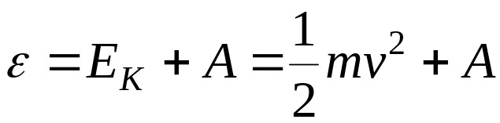
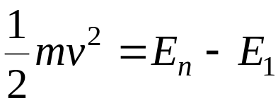
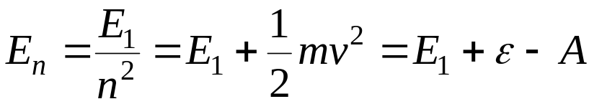
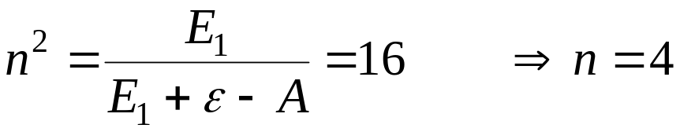
例：将一束光子照射到金属铯上，所释出的光电子去激发基态氢原子。已知光子的能量ε=14.65eV，金属铯的逸出功A=1.9eV，试求：
（1） 该氢原子将被激发到n =？的激发态上；
（2） 将可能观察到几条氢光谱线。
解：
（1）由
得：
∴
（2）将可能观察到6条氢光谱线。

Slide 20


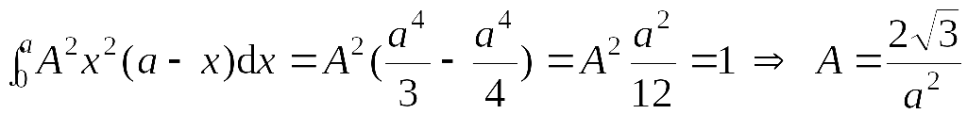
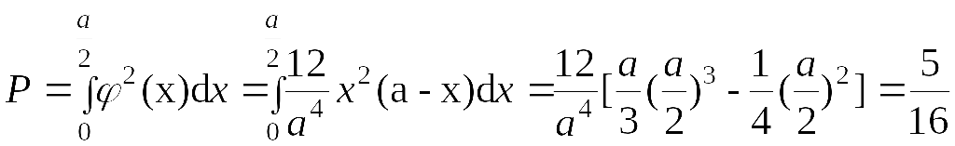
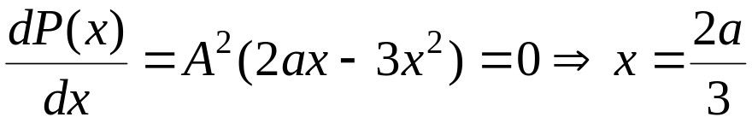
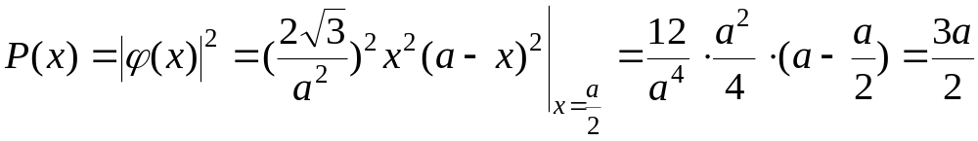
例：一粒子被限制在位于x=0和x=a的两个不可穿透壁之间，描述粒子状态的波函数为 ，其中A为常数。求：①归一化常数A ；②粒子出现在 0～ 区间中的概率；③在0～a 区间内粒子的出现概率最大的各个位置。④粒子在 处的概率密度。
解：
①
②
③
④

Slide 21
谢谢！

